Slide 1
Все о МУМИ-ТРОЛЛЯХ

Slide 2
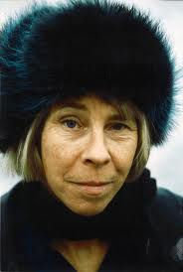
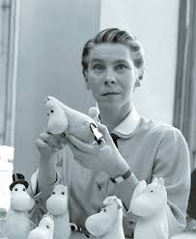
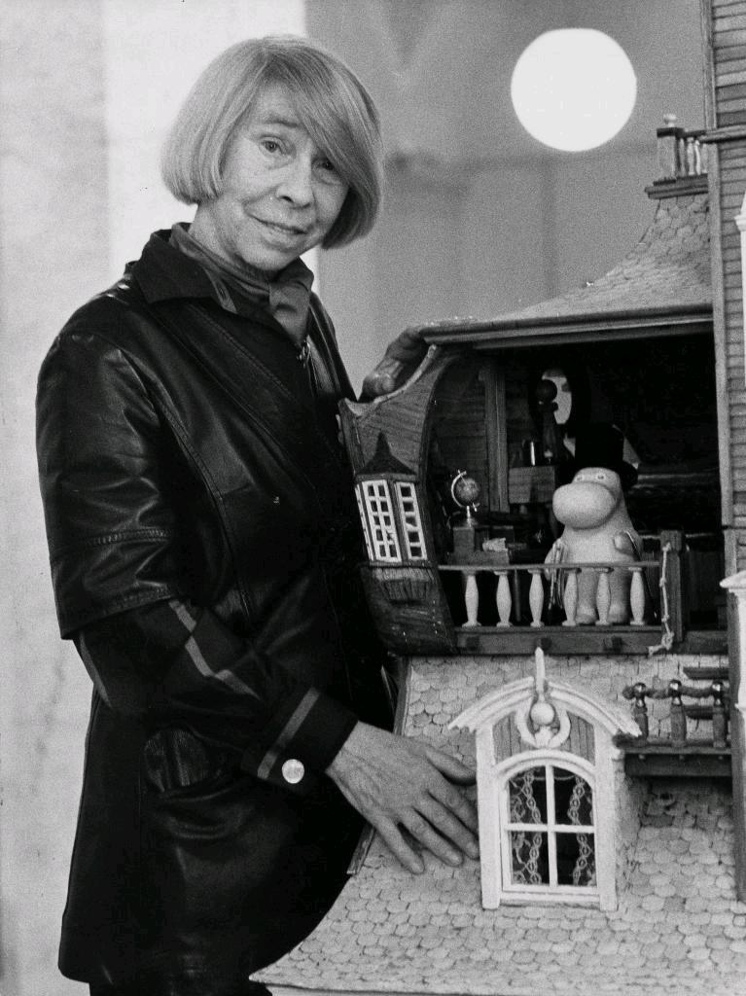
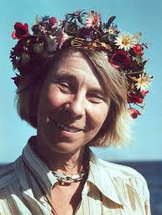
Туве Янссон 100 лет

Slide 4
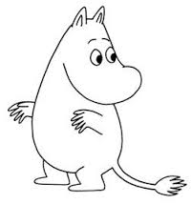
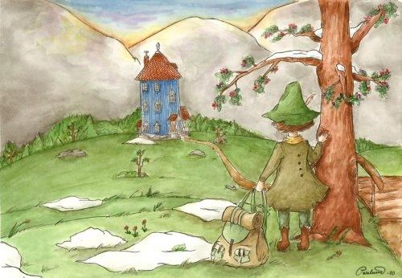
Детство писательницы
Все лето вся семья Янссон проводила в домике на острове в Пеллинки. Они арендовали коттедж у местных рыбаков. Именно этот остров, уютный дом, где жила дружная семья, леса вокруг дома, море и крошечные острова послужили праобразом мира, впоследствии описанного Туве в книгах о мумии-троллях.

Slide 5
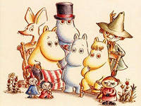
Долина Муми-троллей

Slide 6
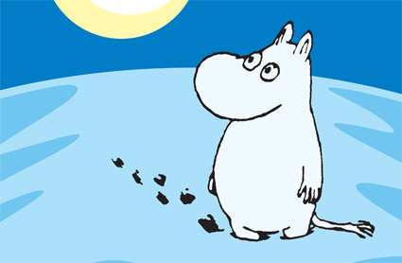
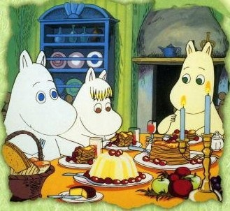
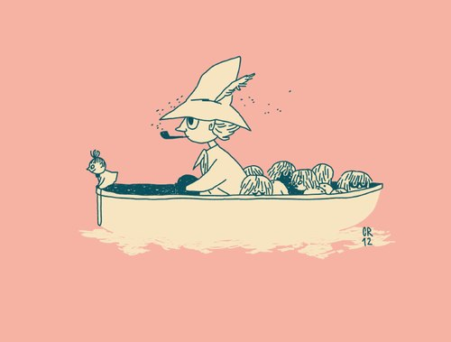
Все о муми-троллях

Slide 7
Парк Муми-троллей
Расположен в г. Наантали и представляет собой настоящую страну со сказочными обитателями — героями книг Туве Янссон. В тематическом парке много развлечений. Здесь можно гулять весь день, смотреть на театральные представления, посещать необычайно красивые домики муми-троллей.

Slide 8
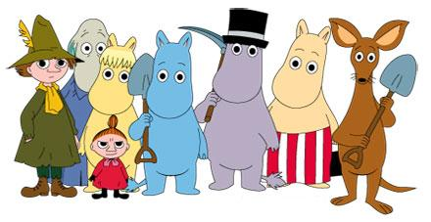
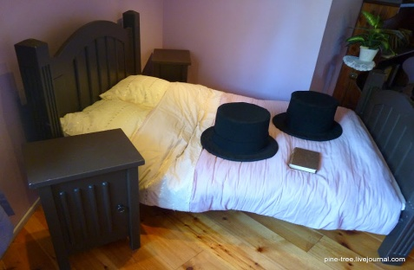
Муми-дом

Slide 9
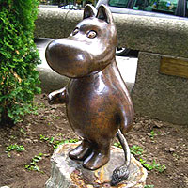
Музей Муми-тролей в Тампере
Долина Муми-троллей Художественного музея Тампере – это музей, посвященный оригинальным работам писательницы и художницы Туве Янссон. Его уникальные коллекции насчитывают около 2000 работ.

